Slide 1
Geografia storica dell’odierno Friuli Venezia Giulia
641LM
M-GGR/01 GEOGRAFIA
LE65 - STUDI STORICI. DALL'ANTICO AL CONTEMPORANEO
A.A. 2023-2024
SERGIO ZILLI

Slide 2
Ppt 14

Slide 3
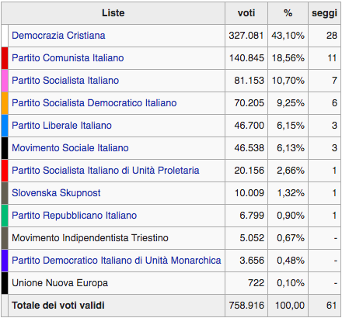
Le prime elezioni del Consiglio regionale della Regione Autonoma Friuli Venezia Giulia

Slide 4
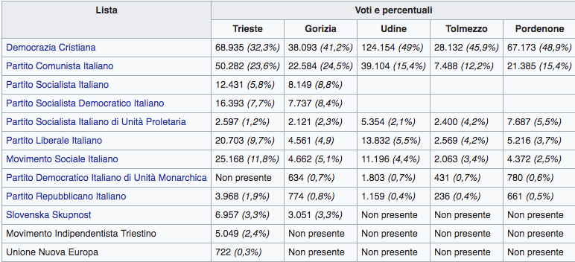
Prima elezione FVG: Voti per circoscrizioni
32.432 (12.8%)
9.455 (15,4%)
18.689 (13,5%)
24.479 (9,7%)
8.519 (13,9%)
13.065 (9,4%)
il 24 giugno 1964 eletta la Giunta Regionale con presidente Alfredo Berzanti, DC, sostenuto, oltre che dal suo partito, anche da PSDI e PRI (37 seggi su 61).
Il 17 febbraio 1966 vi è stato un rimpasto della Giunta, con l'entrata nella maggioranza anche del PSI. Berzanti è stato confermato alla Presidenza.

Slide 5
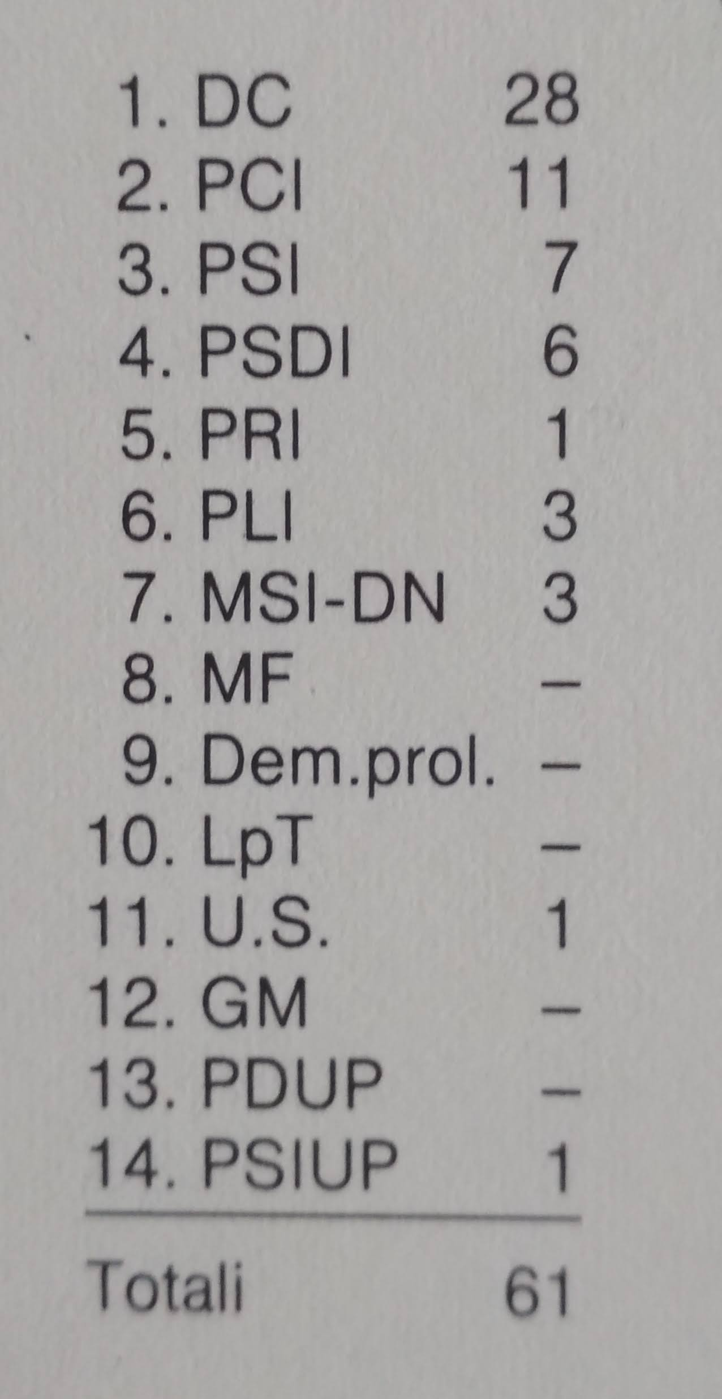
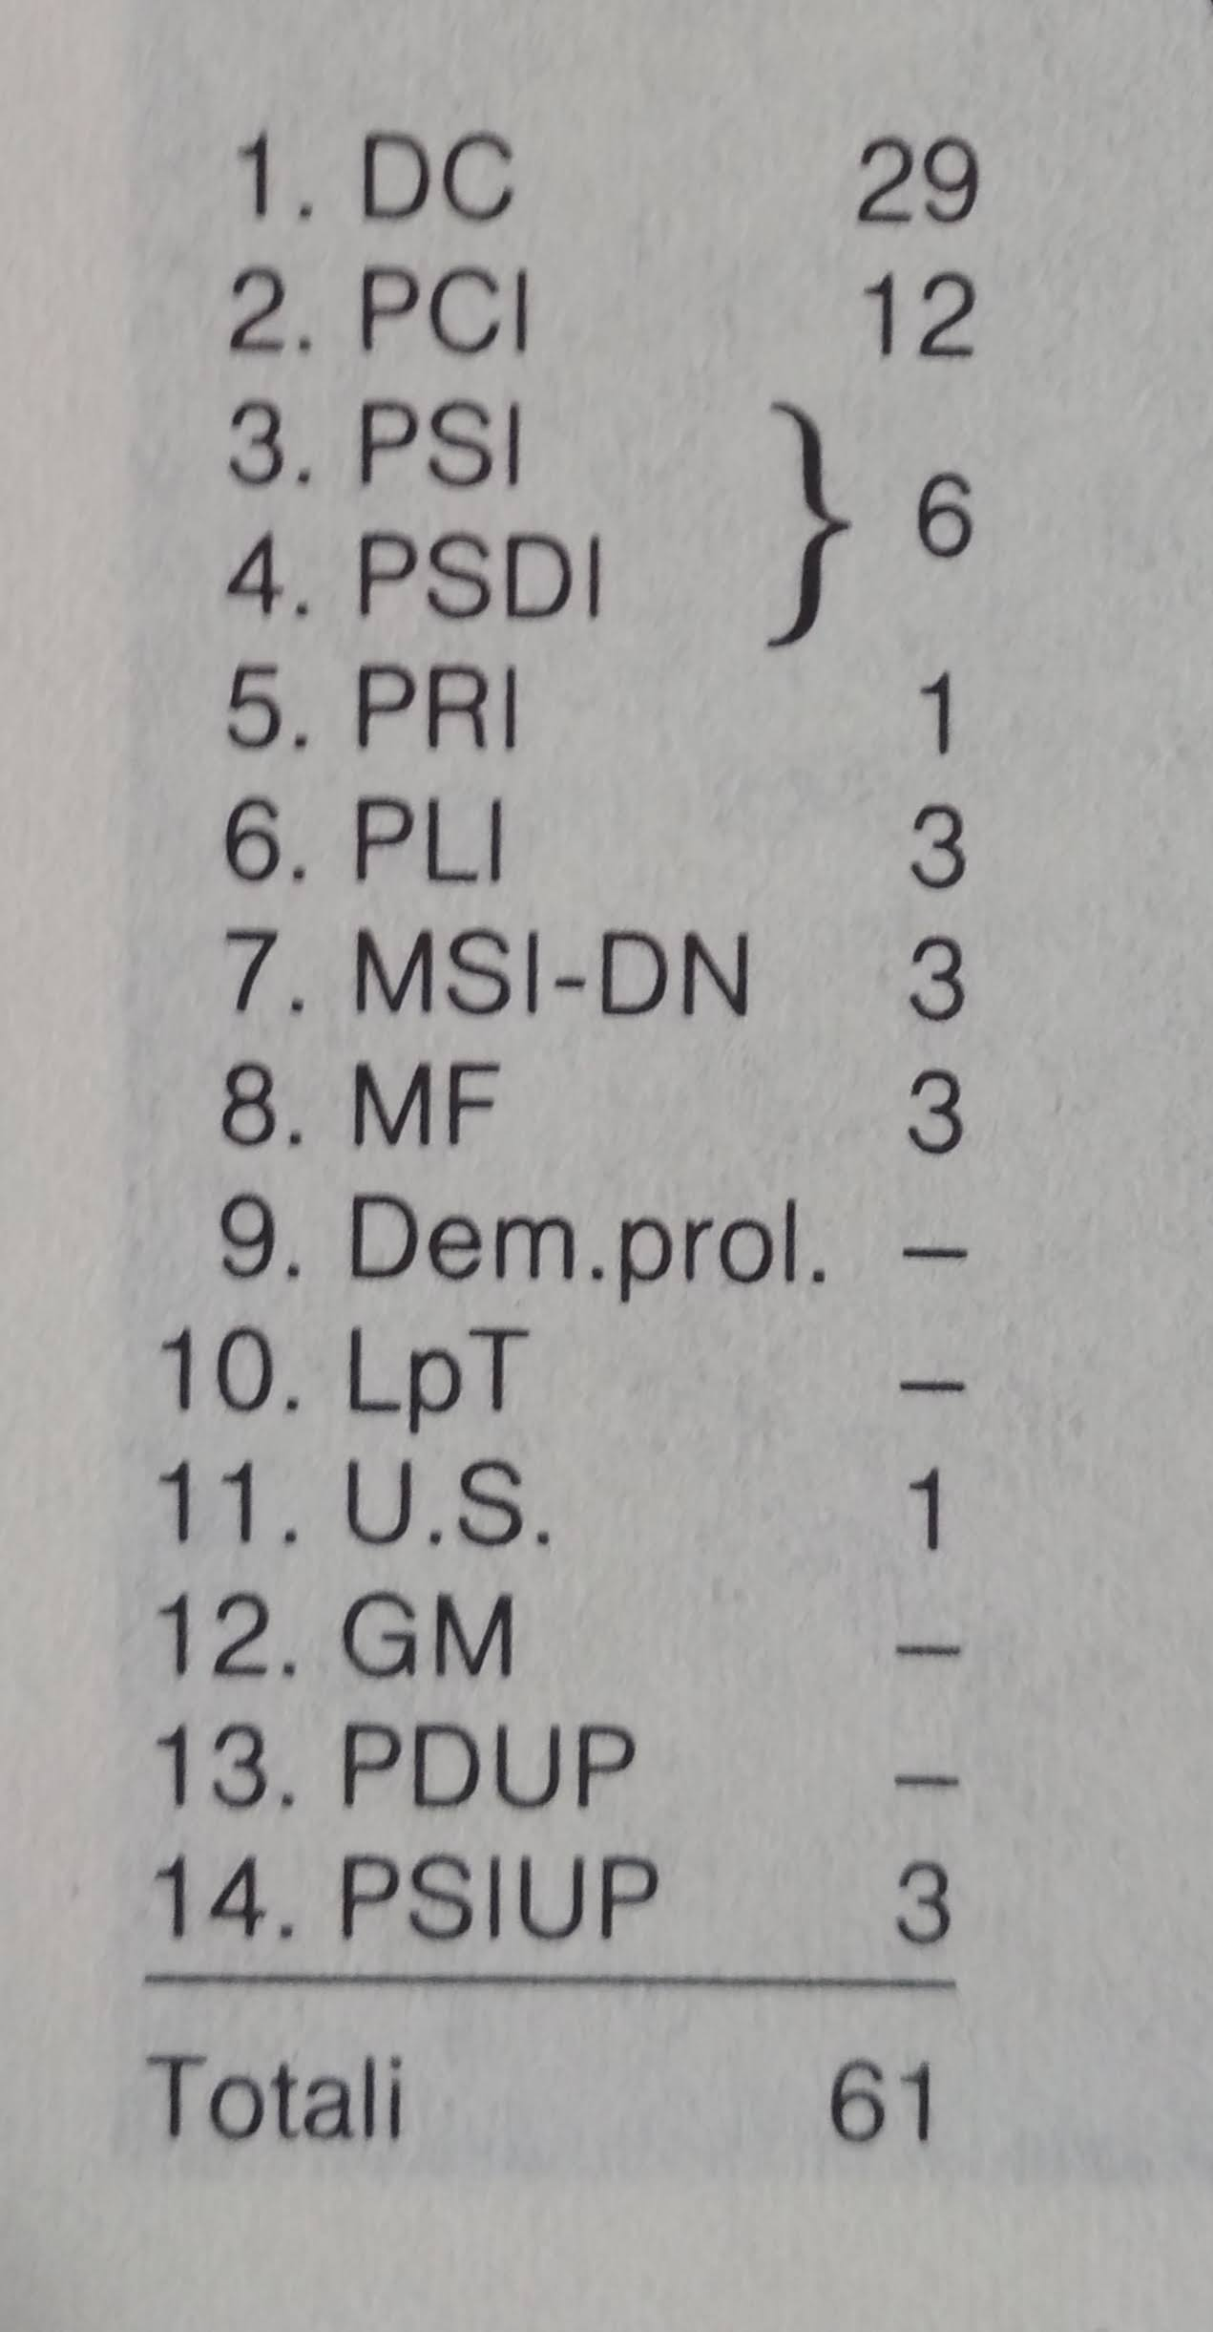
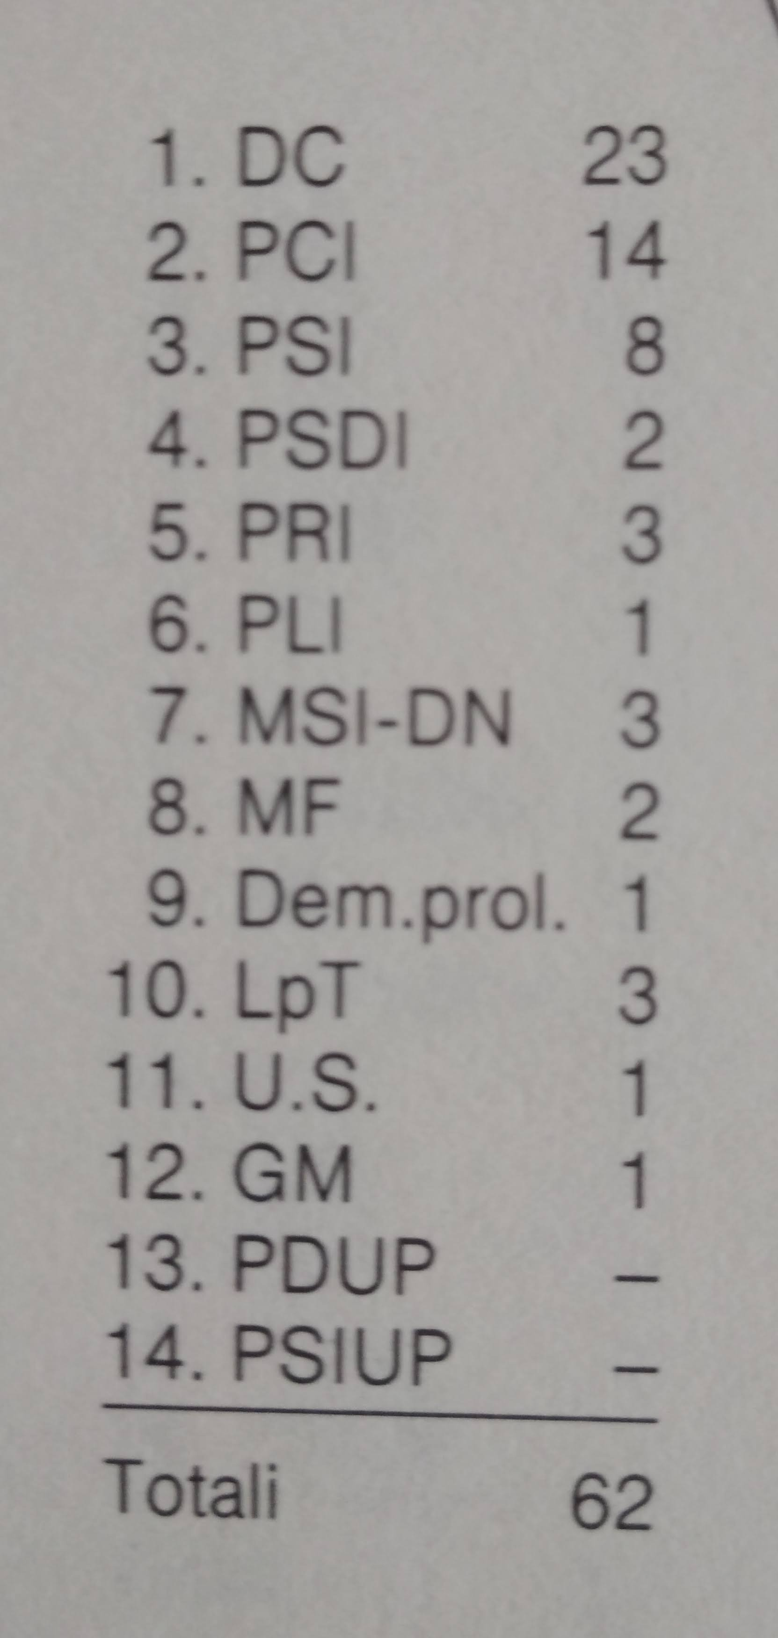
Il voto successivo (consiglieri eletti)…
1964 1968 1983

Slide 6

1968: provincia di Pordenone

Slide 7
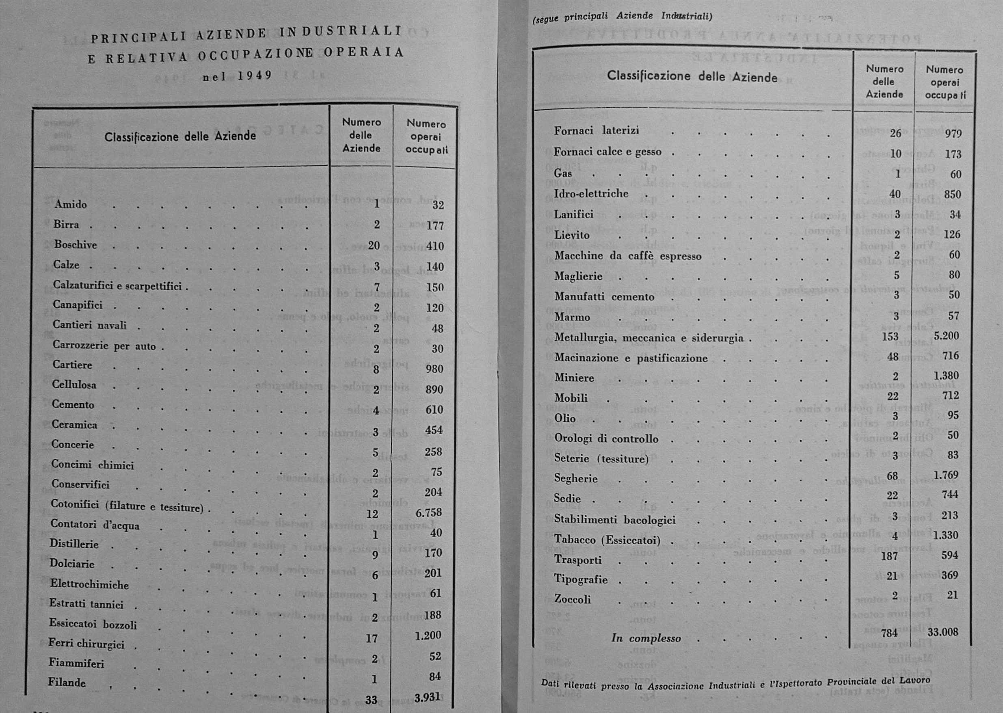
Industrie prov. Udine 1949

Slide 8
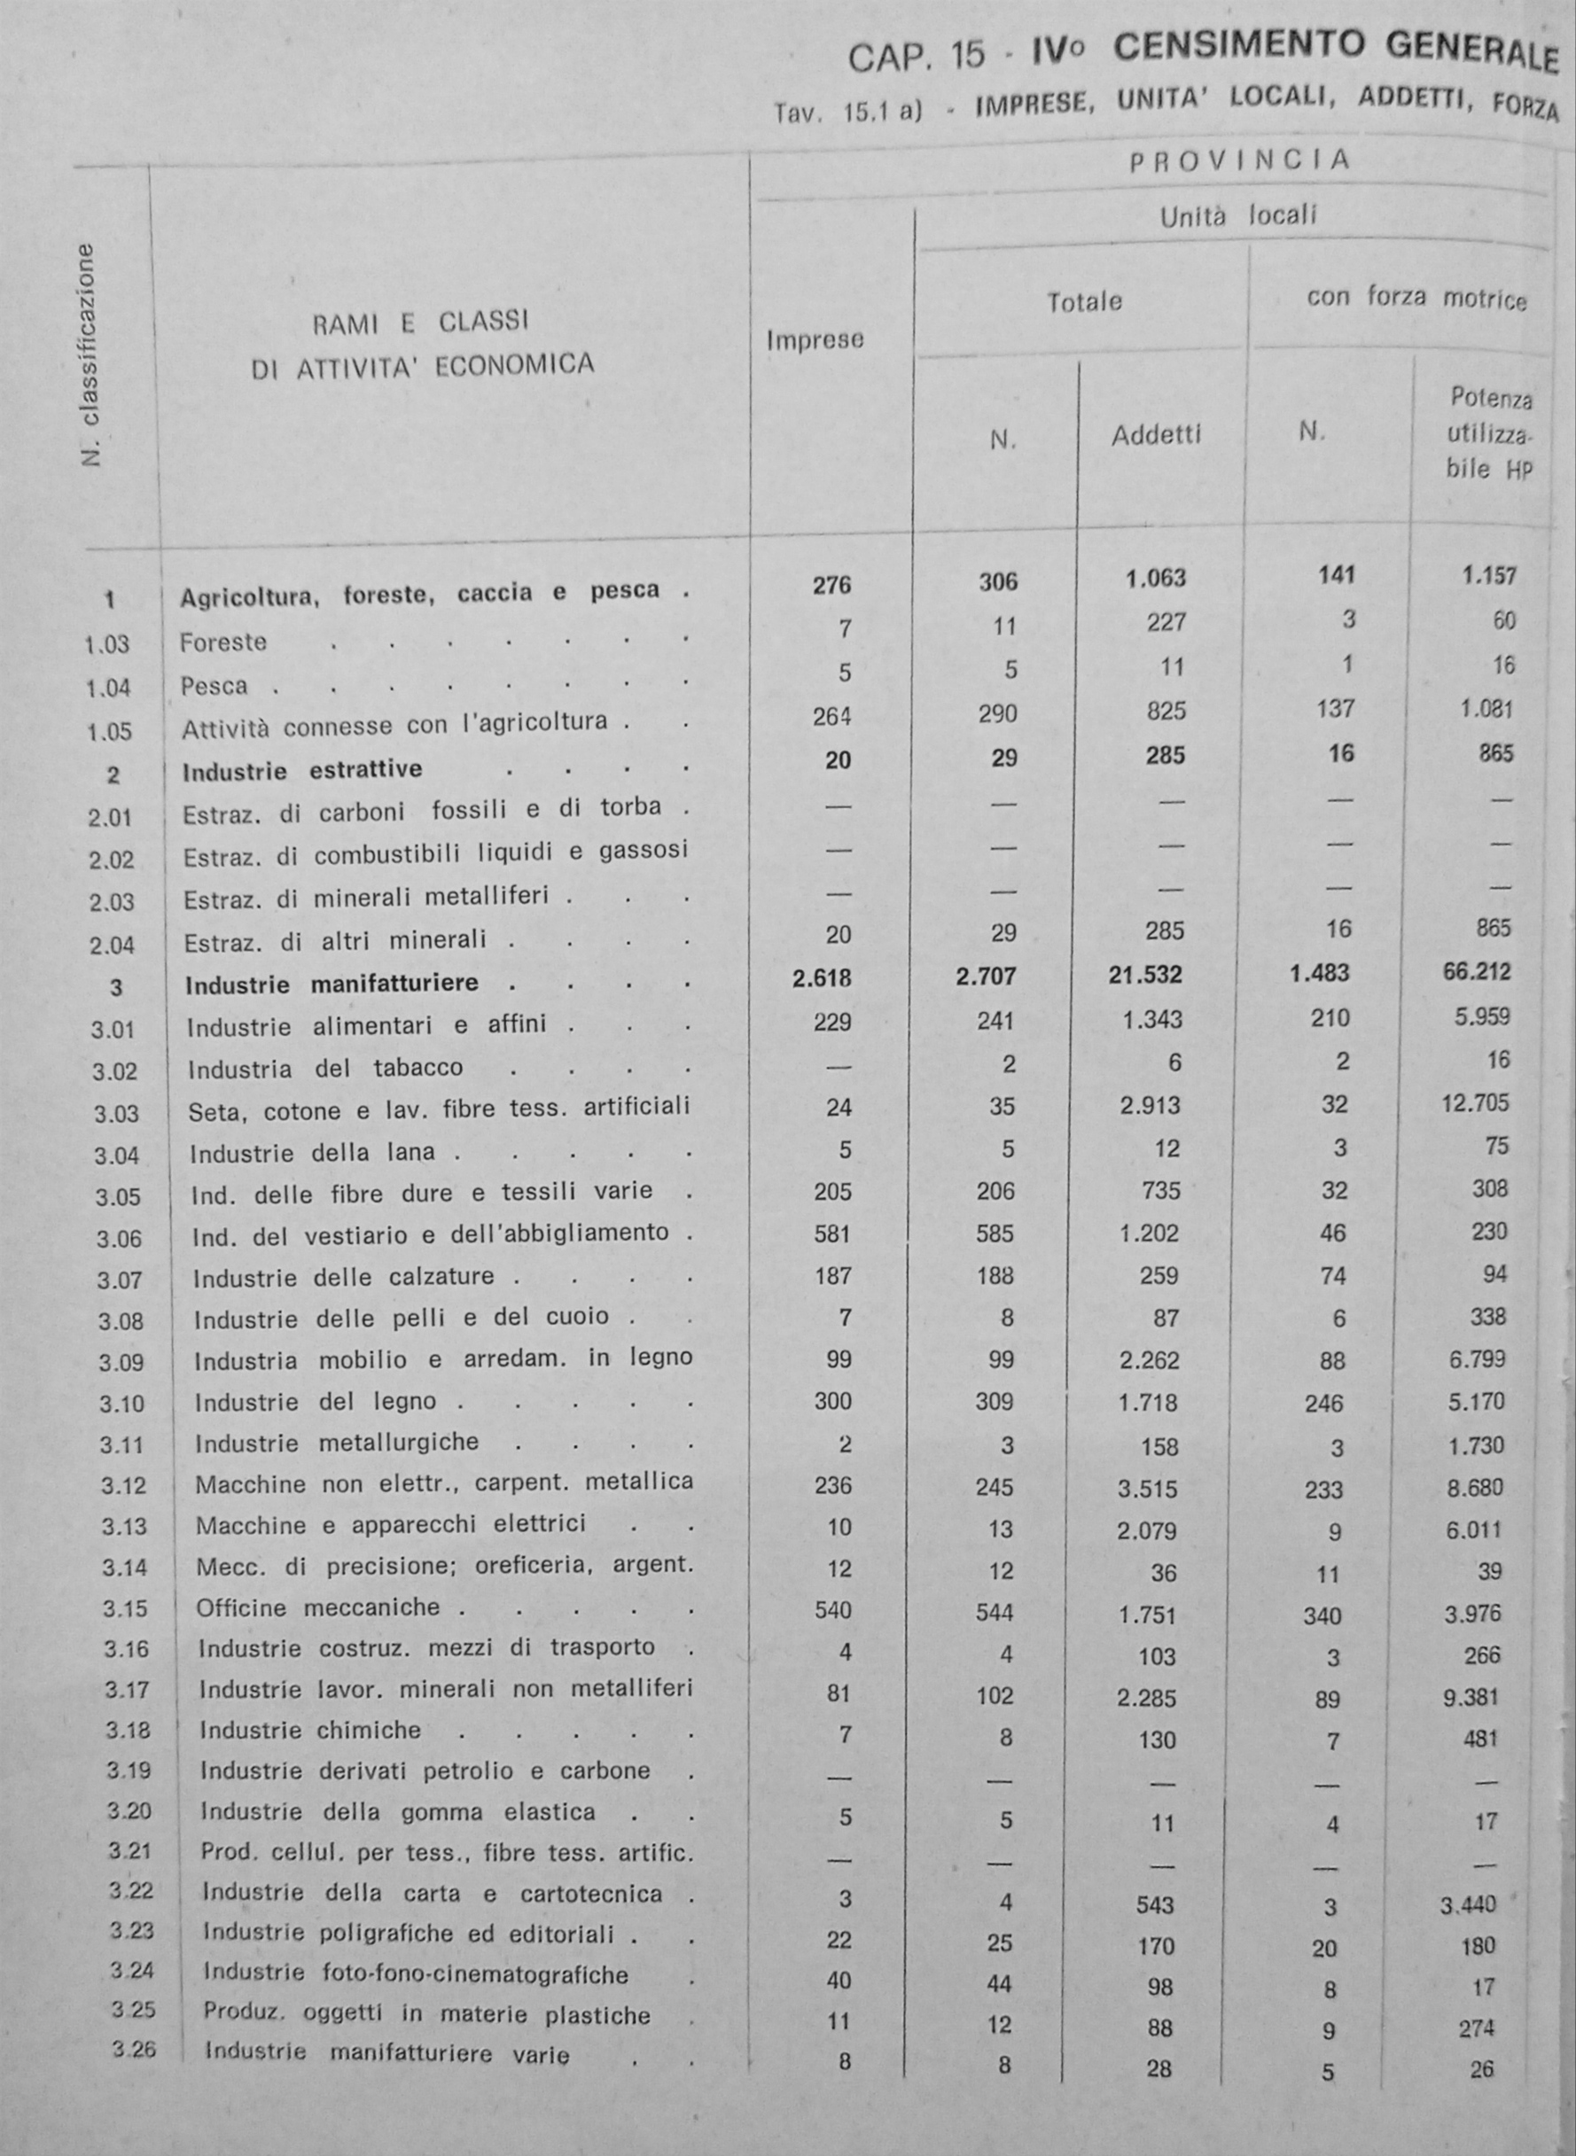
(futura) provincia di Pordenone – 1961

Slide 9
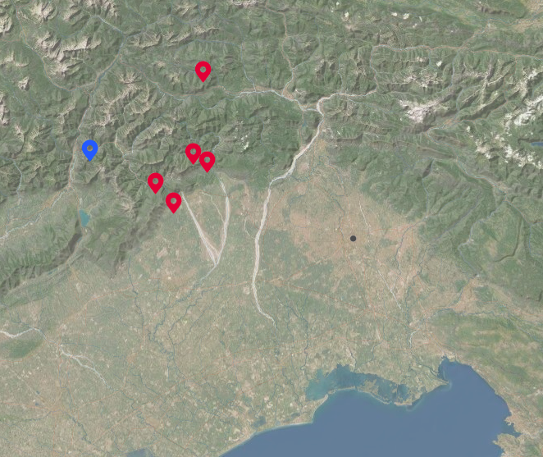
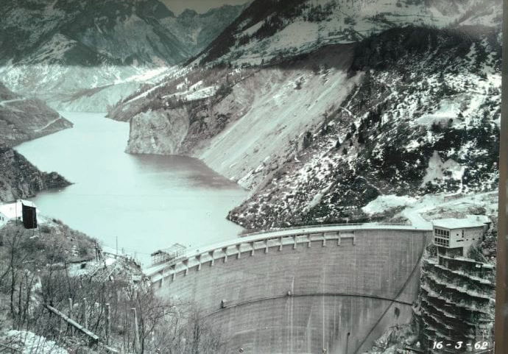
9 ottobre 1963
https://www.youtube.com/watch?v=l1zZVGoKJO4

Slide 10
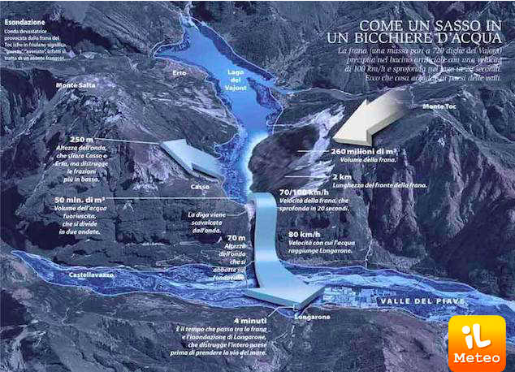

Slide 11
